Slide 1




ITIS VIRTUAL MUSEUM
LOS PEKUS HERMANOS

Slide 2



Наша команда
Глухов Илья – Тимлид, Программист
Максим Иванов – Аналитик, Тестировщик
Кирилл Шутов – Дизайнер, Сценарист

Slide 3
Аналитика

Slide 4

Возможные аналоги
1) Онлайн курсы (в том числе курс по ИТИСу от УРФУ)
2) Самостоятельное изучение

Slide 5
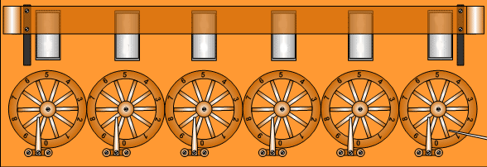
Главные особенности
Интерактивный подход к обучению
Комплексное восприятие информации:
Фото
Видео
Текст

Slide 6

Основные функции
Отслеживание прогресса в главном меню
Нелинейный выбор экспонатов
Выбор средства представления информации в рамках экспоната
Наличие тематической игры
Тест в конце каждой главы
Финальное тестирование по итогам обучения

Slide 7

Технологический стек
Платформа для разработки игры – Unity
Язык программирования – С#
Платформа для выгрузки и хранения кода – GitHub
Платформа для создания графического макета – Figma

Slide 8
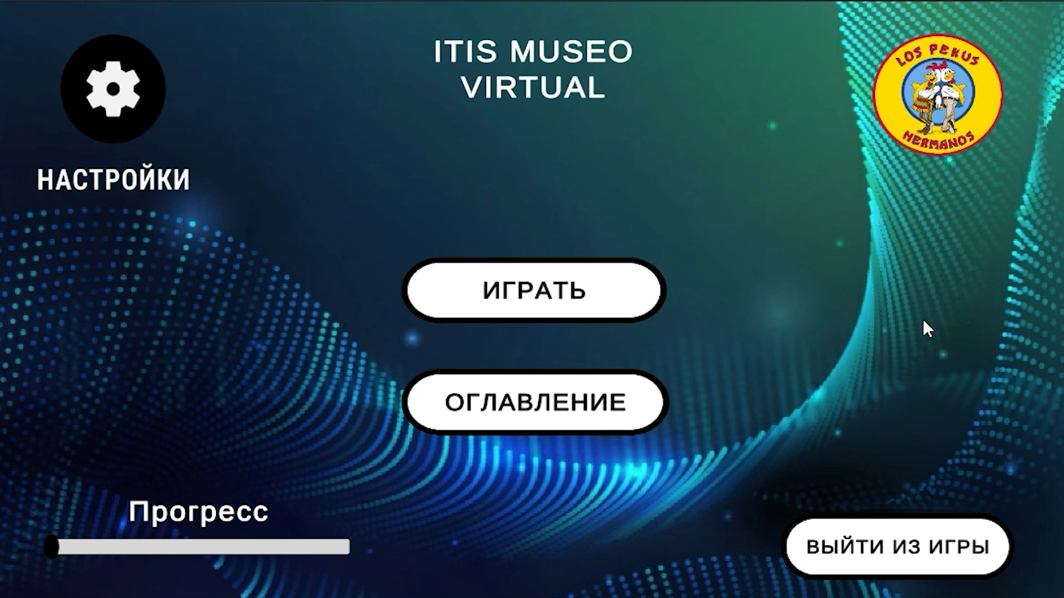
Что готово

Slide 9
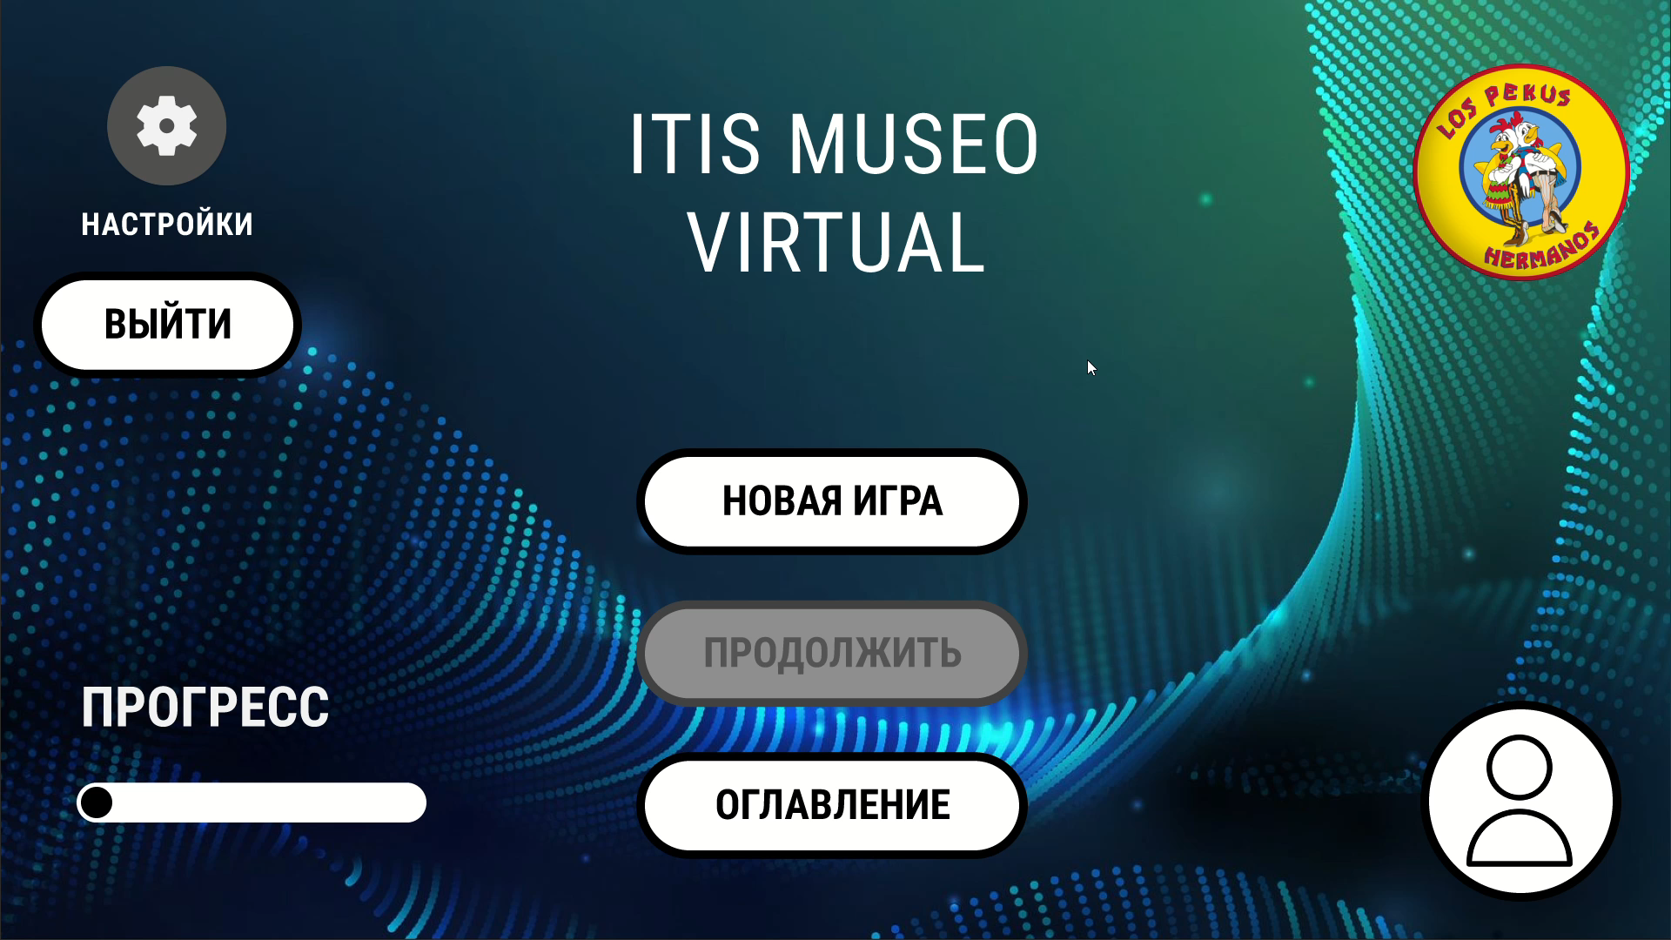
Что планируется

Slide 10

Итоги
Макет проекта в Figma
Рабочий продукт на Unity
Использование новейших технологий в виде нейросетей для различных целей
Оригинальный саундтрек

